Slide 1





Responsable: Persona 2Contenido:Definición y concepto de IoT.Ejemplos de dispositivos IoT comunes.Aplicaciones en diferentes sectores (hogar, salud, industria, etc.).Tendencias Actuales en IoT
Sistemas Inteligentes para el Medio Ambiente
Directores: Dra. Morales Rodríguez Úrsula Samantha
Rodríguez Jordán Gabriel de Jesús
Sinodales:
Gonzales Ramírez Marko Alfonso Coronilla Contreras Ukranio Morales Gonzales Ángel
Presentan: Guerrero Pérez Brandon Josué Bucio Barrera Oscar Daniel Cazares Cruz Jeremy Sajid
Fecha: 13 de junio de 2024
1
Sistema de monitoreo de parámetros fisicoquímicos de calidad del agua para la conservación ex-situ de especies de género ambystoma.
Sistemas inteligentes para el medio ambiente
Notes:
Evitar colores amarillos, naranjas y rojos. Este proyecto es una aplicación de IoT por lo que falle el internet no esta contemplado.

Slide 2


Sistemas Inteligentes para el Medio Ambiente
Sistemas inteligentes para el medio ambiente
Directores: Dra. Morales Rodríguez Úrsula Samantha
M en C. Rodríguez Jordán Gabriel de Jesús
Sinodales:
Lic. Gonzales Ramírez Marko
Lic. Coronilla Contreras Ukranio Dr. Morales Gonzales Ángel
Presentan: Guerrero Pérez Brandon Josué Bucio Barrera Oscar Daniel Cazares Cruz Jeremy Sajid
1
Fecha: 13 de junio de 2024
Sistema de monitoreo de parámetros fisicoquímicos de calidad del agua para la conservación ex-situ de especies de género ambystoma.
Notes:
Evitar colores amarillos, naranjas y rojos

Slide 3





Sistemas inteligentes para el medio ambiente
Sistemas Inteligentes para el Medio Ambiente
ANTECEDENTES
ANÁLISIS Y DISEÑO DEL SISTEMA
Problemática
Estado del arte
Solución propuesta
Objetivo general
Problemática
Estado del arte
Solución propuesta
Objetivo general
ESTADO DEL ARTE
CONCLUSIONES Y TRABAJO FUTURO
Problemática
Estado del arte
Solución propuesta
Objetivo general
Problemática
Estado del arte
Solución propuesta
Objetivo general
Sistema de monitoreo de parámetros fisicoquímicos de calidad del agua para la conservación ex-situ de especies de género ambystoma. (2024-B105)
2
3
Notes:
Grupo de investigadores para el desarrollo de sistemas inteligentes para el medio ambiente

Slide 4


ÍNDICE
Introducción
Diseño inicial del sistema
Conservación del ajolote
Problemática
Estado del arte
Solución propuesta
Objetivos
Metodología
Pruebas de componente de hardware
Pruebas unitarias de software
Caso de estudio
ANTECEDENTES
Análisis y diseño del sistema
Conclusiones y trabajo futuro
Diagrama de la arquitectura
Diagramas esquemáticos e implementación
Gabinete de sensores
Costo de hardware
Requerimientos funcionales y no funcionales
Frameworks y herramientas
Mockups
Conclusiones
Trabajo futuro
3

Slide 5
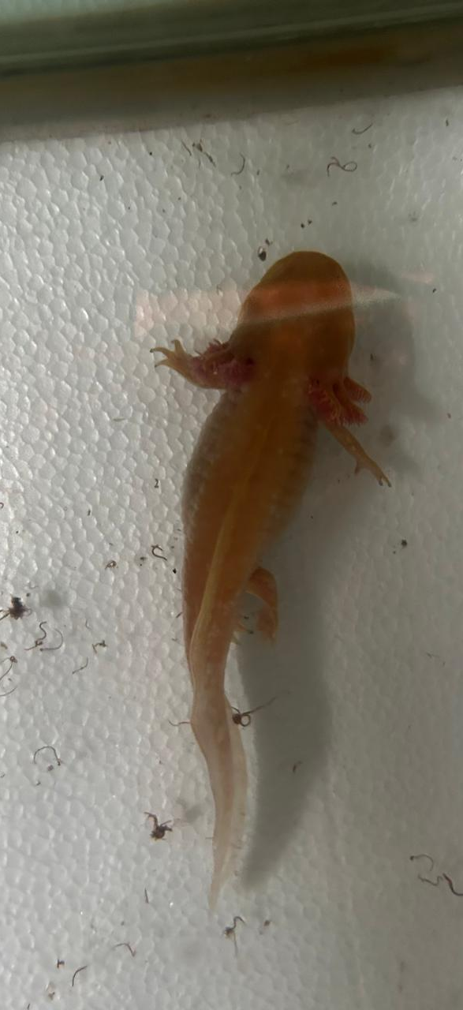

CONSERVACIÓN DEL AJOLOTE
11 de las 16 especies que habitan en México están sujetas a protección especial según la
NOM-059-SEMARNAT-2010.
INTRODUCCIÓN
4
Notes:
Mencionar la necesidad de permisos para aplicar el control

Slide 6

PARAMETROS | RANGO IDEAL
pH | 6.5 – 8
Temperatura | 15 – 18 °C
Oxígeno Disuelto | < 80%
Total de Solidos Suspendidos | < 10 NTU
Total de Solidos Disueltos | < 20 ppm
CONSERVACIÓN DEL AJOLOTE
11 de las 16 especies que habitan en México están sujetas a protección especial según la
NOM-059-SEMARNAT-2010.
Ambystoma mexicanum.
Especie muestra del ajolotario axolocali.
5
Notes:
Son parte de la pertenencia cultural mexicana, así como también su importancia es como un bioindicador como calidad del agua, es importante conservarlos debido a que la mayoría de sus hábitats están sujetas a protección especial así como también porque es importante y reconocido de manera mundial, incluso hablar de las secuencias genómicas, la ilegalidad viene de sacar al ajolote de su hábitat e introducirlo a algún hábitat desordenado. Antes existían en abudancia

Slide 7
Valores ideales para los ajolotes
PARAMETROS | RANGO IDEAL
pH | 6.5 – 8
Temperatura | 15 – 18 °C
Oxígeno Disuelto | < 80%
Total de Solidos Suspendidos | < 10 NTU
Total de Solidos Disueltos | < 20 ppm
6
Notes:
Decir que en el michmani se tuvo este problema y a día de hoy se desconoce el porque la muerte de los ajolotes si fue algun parámetro

Slide 8
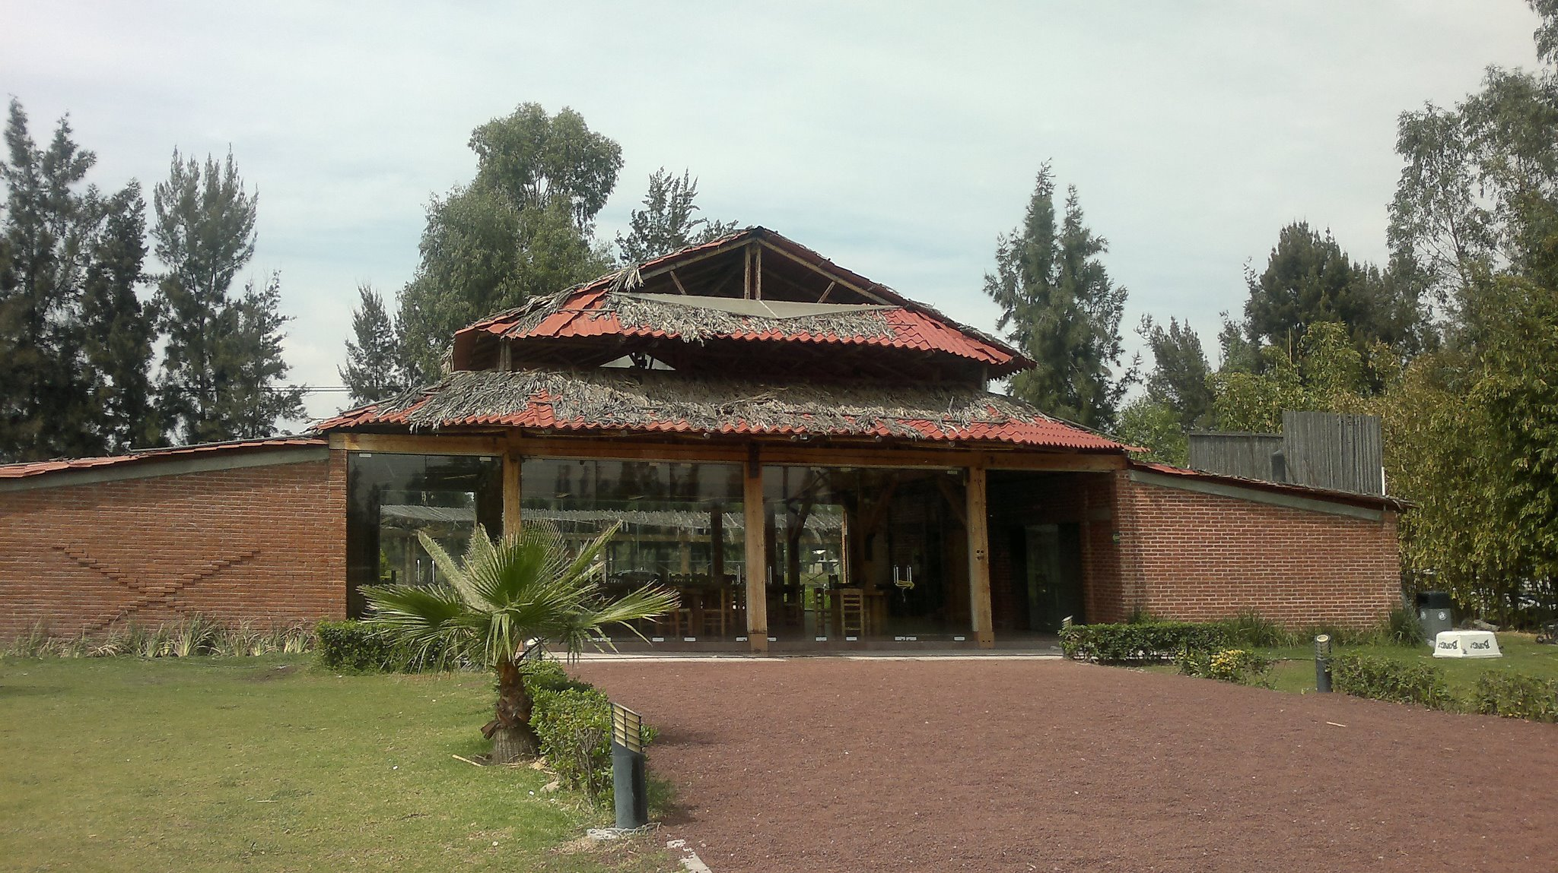
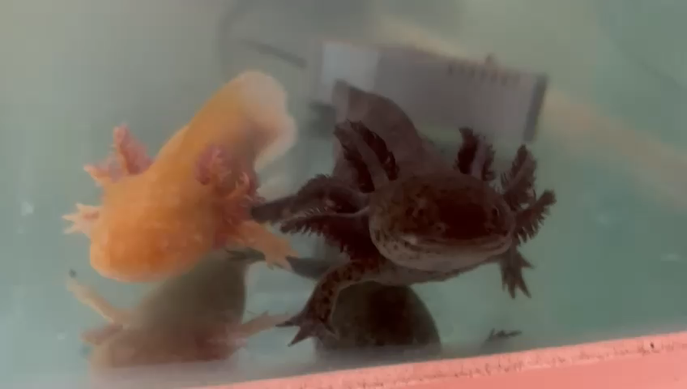
Problemática
Muchos ajolotarios no tienen sistemas automáticos de alertamiento en los cambios de los parámetros fisicoquímicos, dependiendo de procesos manuales.
Parque Ecoturistico Michmani
En los ajolotarios constantemente mueren ajolotes inexplicablemente.
7
Especie de muestra del ajolotario axolocali
Notes:
Decir porque es importante, dentro de la problemática se tiene que mencionar “tal es el caso que hubo una muerte excesiva de los ajolotes del 60% como es en todos los ajolotarios existentes ayudando a la toma de decisiones para mejorar la supervivencia del ajolote” ser más dramático y mencionar un hubiera dentro del cual esto hubiera cambiado las cosas y también nos apoya a que el registro previo nos podría dar la información para evitar esto, siendo que ellos no lo saben y nosotros tampoco

Slide 9
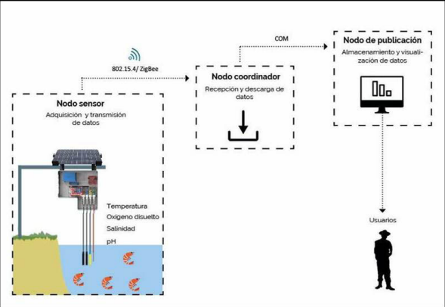
Estado del arte: prototipo para el monitoreo automatizado de parámetros de calidad del agua en una granja de camarón
Estado del arte: prototipo para el monitoreo automatizado de parámetros de calidad del agua en una granja de camarón
Diagrama de bloques para monitoreo automatizado para parámetros de calidad del agua para granja de camarón
8
Notes:
Por ejemplo hay algunos sistemas que monitorean otras especies

Slide 10
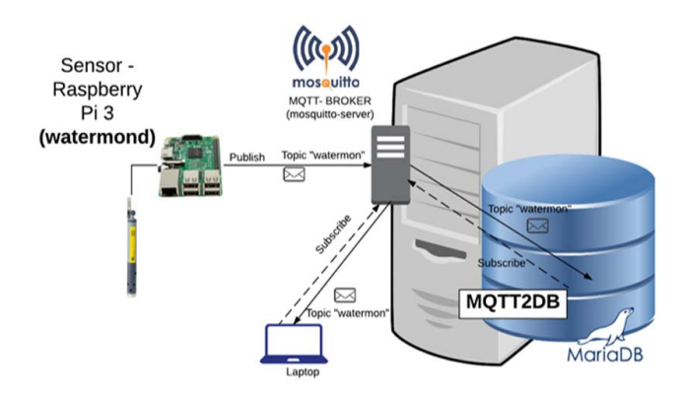
Estado del arte: desarrollo de IoT para un sistema automatizado de monitoreo de la calidad del agua
Diagrama de arquitectura para el sistema IoT para monitoreo de calidad de agua
9
Notes:
Por ejemplo hay algunos sistemas que monitorea únicamente la calidad del agua sin saber como realiza esto así como los parámetros que cuantifica, siendo lo más acercado a nuestro sistema, sin embargo, nuestra propuesta:

Slide 11
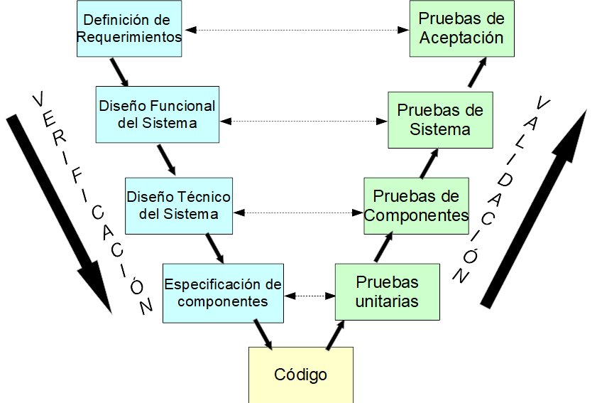
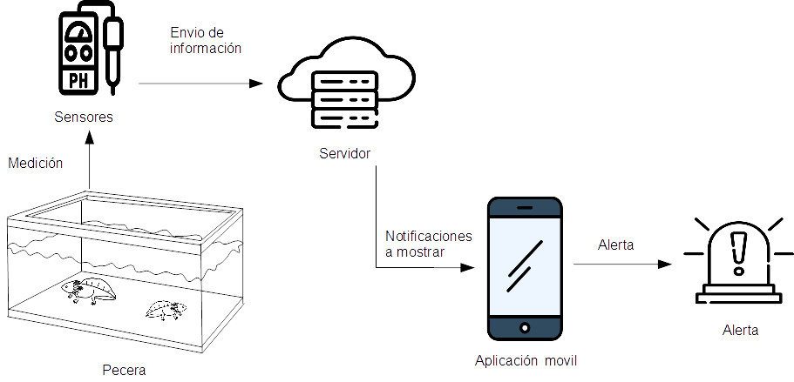
Solución propuesta
Envío de información
Sensores
Medición
Servidor
Alerta
Aplicación web progresiva
Diagrama de bloques para monitoreo de ambystomas
10
Notes:
Hablar de usuarios potenciales

Slide 12






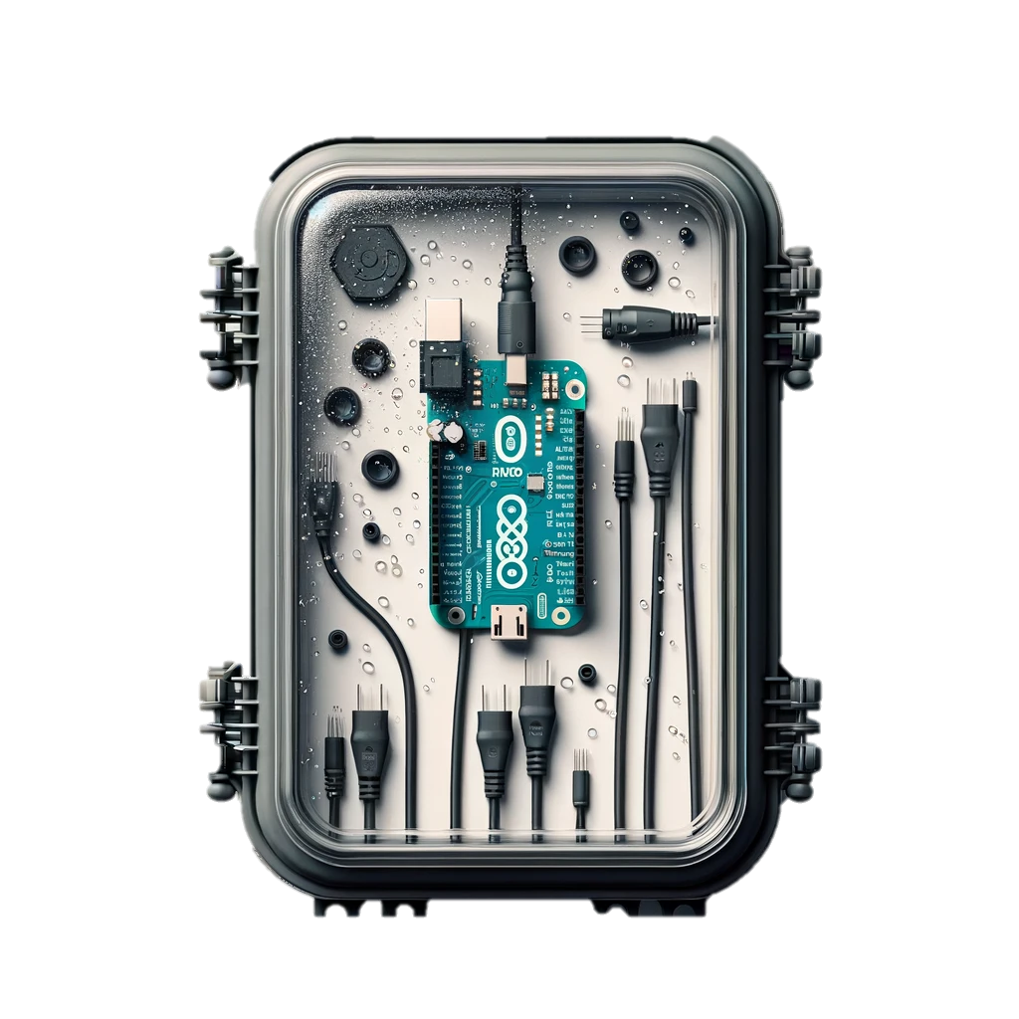



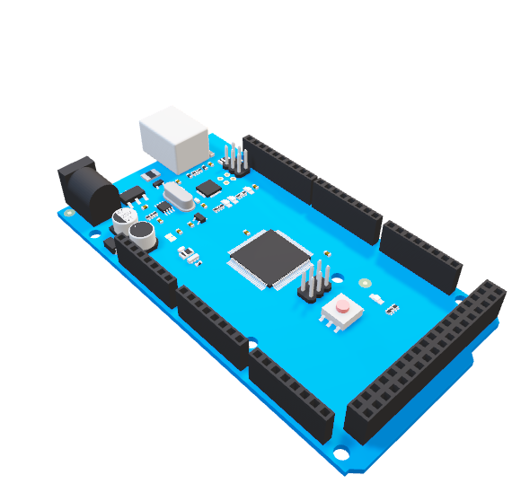
OBJETIVO GENERAL
Implementar un sistema automatizado de vigilancia remota basado en tecnologías IoT para monitorear la calidad del agua y los parámetros fisicoquímicos en espacios destinados a la conservación ex-situ de especies del género ambystoma.
11
2
1
3
3
Gabinete impermeable para PCB y Arduino
Dispositivo de obtención y envío de datos
Aplicación web progresiva
Sistema de alertamiento
Notes:
Para darle solución a esta problemática es:

Slide 13
OBJETIVOS ESPECÍFICOS
1
Dispositivo de obtención y envío de datos
12
2
3
3
Gabinete impermeable para PCB y Arduino
Aplicación web progresiva
Sistema de alertamiento
Notes:
Se habla de esto

Slide 14
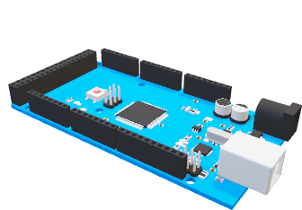
OBJETIVOS ESPECÍFICOS
2
1
Gabinete impermeable para PCB y Arduino
Dispositivo de obtención y envío de datos
12
3
3
Aplicación web progresiva
Sistema de alertamiento
Notes:
Mezclar los objetivos específicos

Slide 15
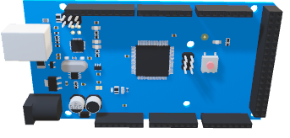
OBJETIVOS ESPECÍFICOS
3
1
2
Aplicación web progresiva
Dispositivo de obtención y envío de datos
Gabinete impermeable para PCB y Arduino
12
3
Sistema de alertamiento
Notes:
Mezclar los objetivos específicos

Slide 16
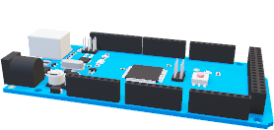
OBJETIVOS ESPECÍFICOS
3
1
2
3
Sistema de alertamiento
Dispositivo de obtención y envío de datos
Gabinete impermeable para PCB y Arduino
Aplicación web progresiva
12
Notes:
Mezclar los objetivos específicos

Slide 17
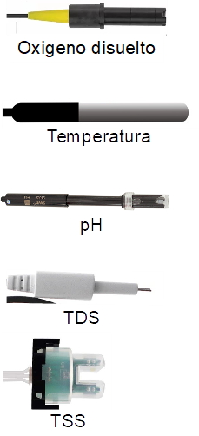
Justificación
Un sistema de monitoreo como este es necesario para poder tener información acerca de los parámetros del medio en el que están los ajolotes y como esto afectan su salud, así como brindar una toma de decisiones más acertada a los cuidadores de ajolotarios, al momento de recibir una alerta, finalmente, ayuda a brindar datos históricos para un posterior procesado de la información y brindar predicciones certeras
13
Sensores a utilizar
Notes:
¿Por qué implementar ese sistema? ¿Por qué no hay sistemas? Como es que damos solución completamente

Slide 18
Metodología
14
Notes:
Se indica

Slide 19
ANÁLISIS Y DISEÑO DEL SISTEMA
15

Slide 20
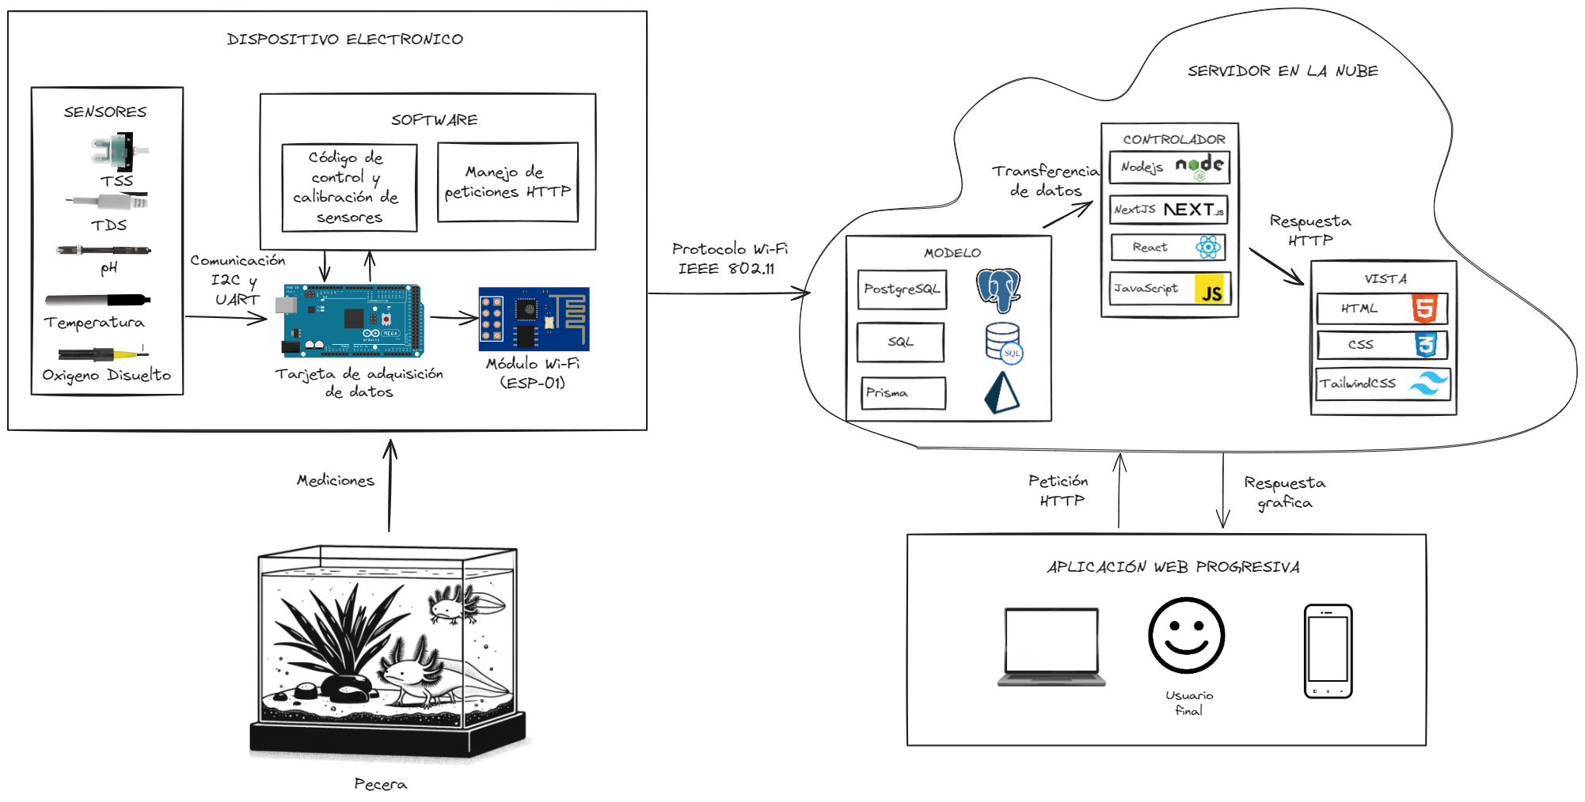
Diagrama de arquitectura
16
Notes:
Se entra a detalle y decir todas las tecnologías, mencionando que estamos en un ambiente controlado y como se hace la inmersión de los sensores, que están interconectados (TEMP I2C y los demás UART) Se divide esto entre Brandon y Bucio, esto enfocado en protocolos de comunicación

Slide 21
17
Notes:
Se menciona a alto nivel que los sensores y envío de información se realiza mediante.

Slide 22

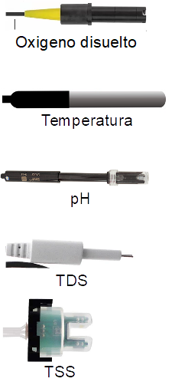
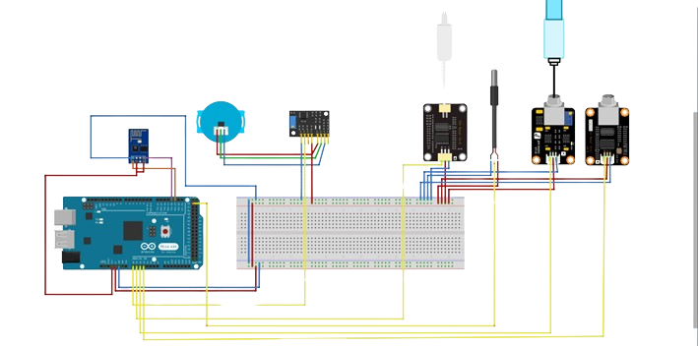
Sensores
Sensores a utilizar
18
Diagrama esquemático en Fritzing
Notes:
Bajo investiga

Slide 23
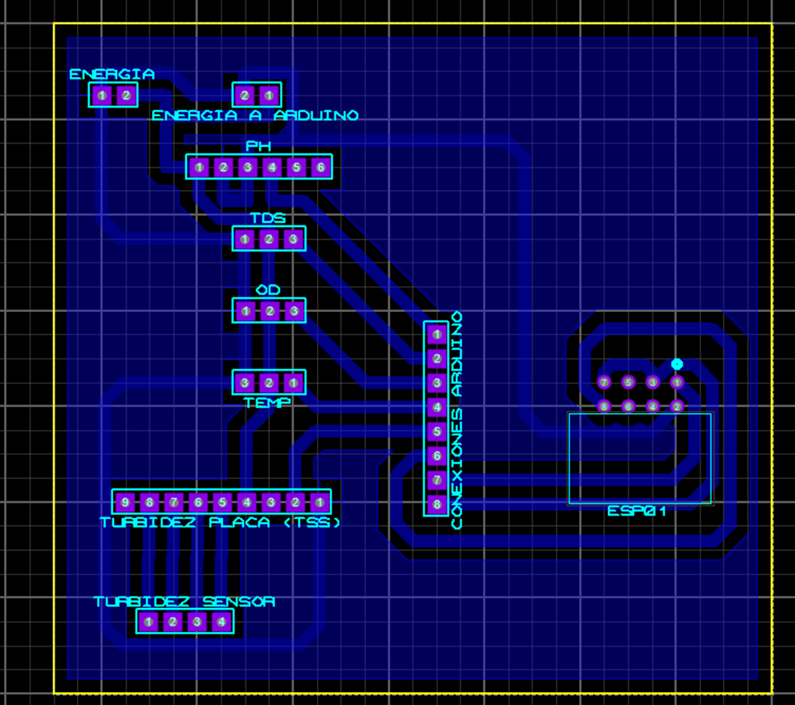

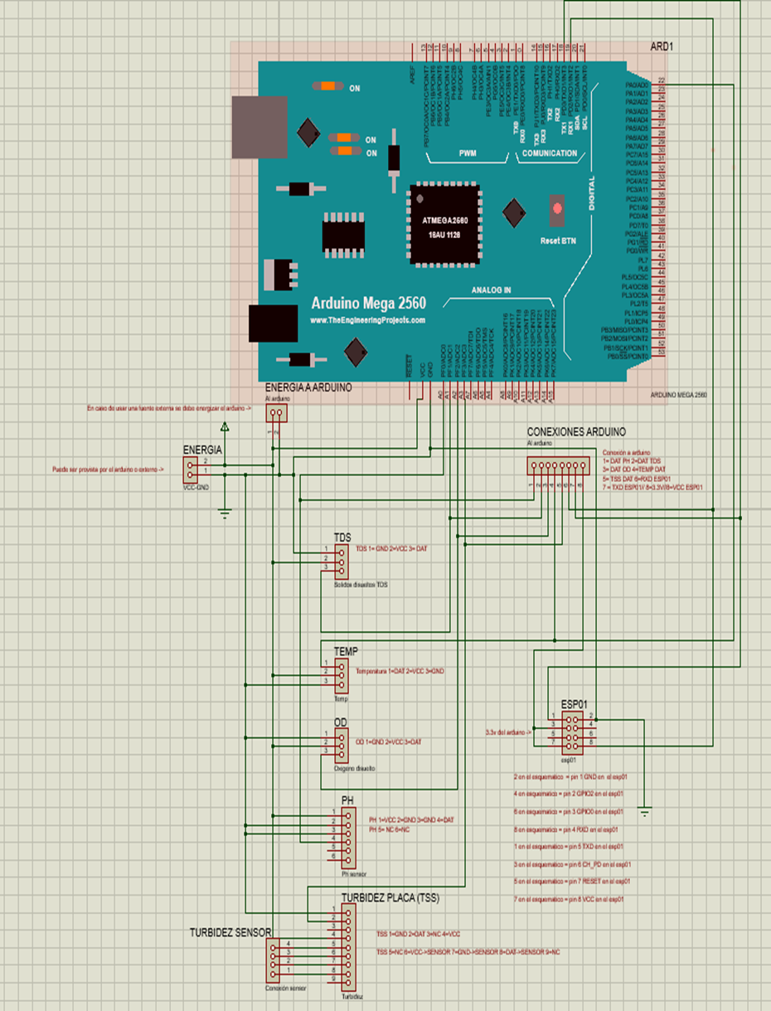
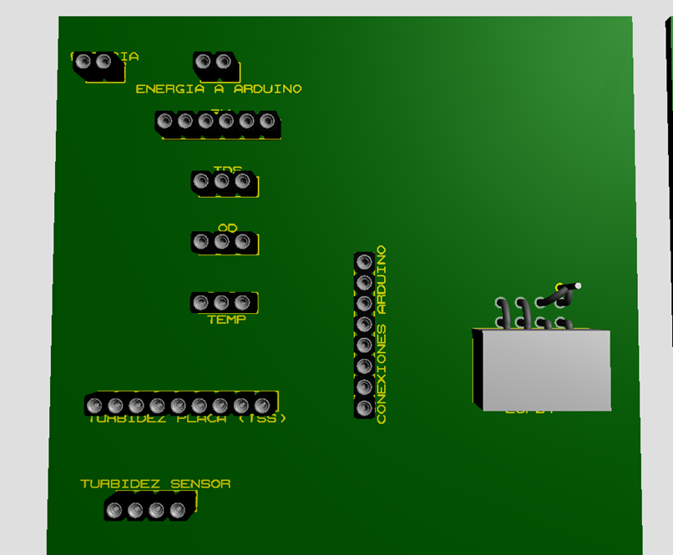
Diagrama esquemático en Fritzing
19
Notes:
Se menciona a alto nivel que los sensores y envío de información se realiza mediante

Slide 24

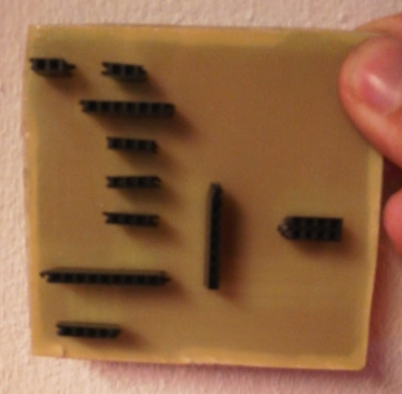
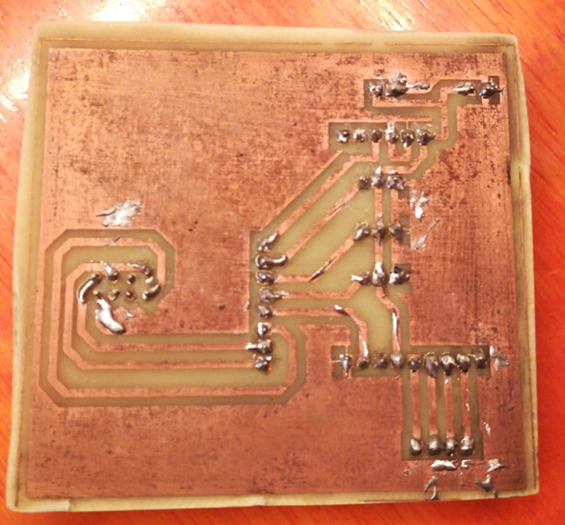
PCB’s generados en proteus
Diagrama esquemático en proteus
20
Notes:
Presentación del PCB

Slide 25
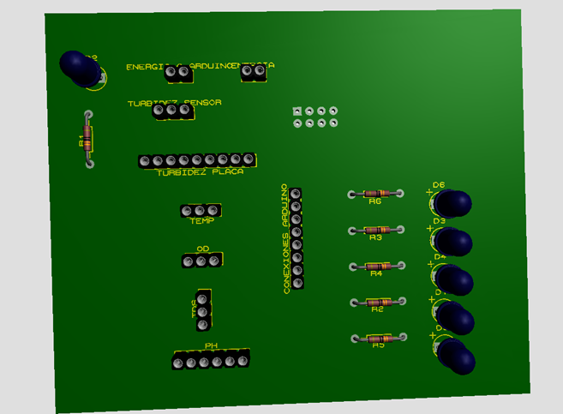
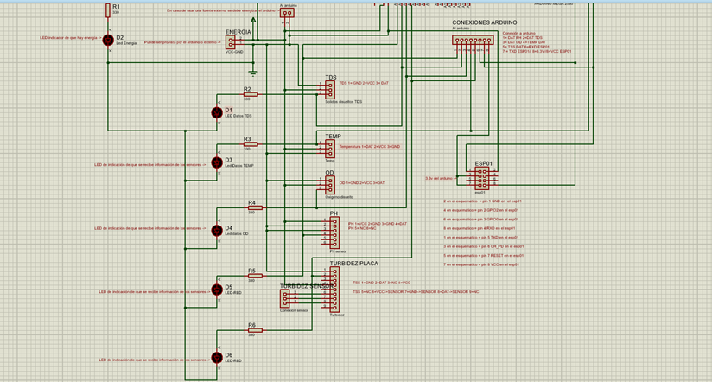
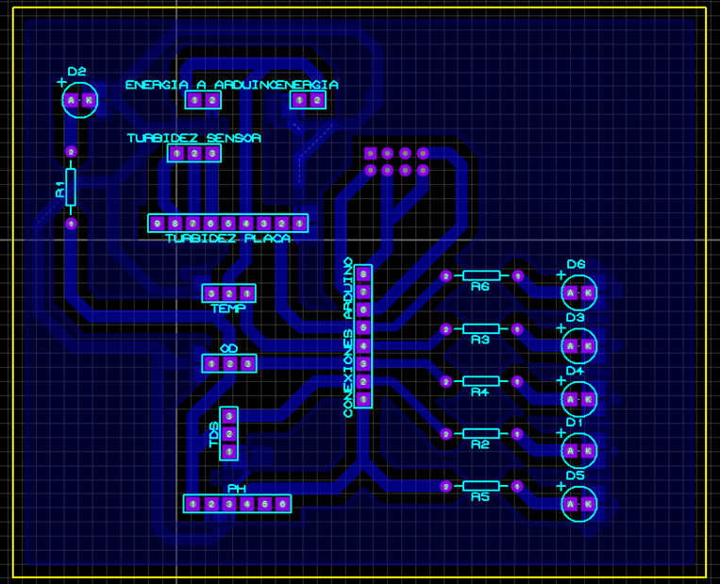
Diseño de PCB 1
21
PCB’s Físicos
Notes:
Presentación del PCB

Slide 26
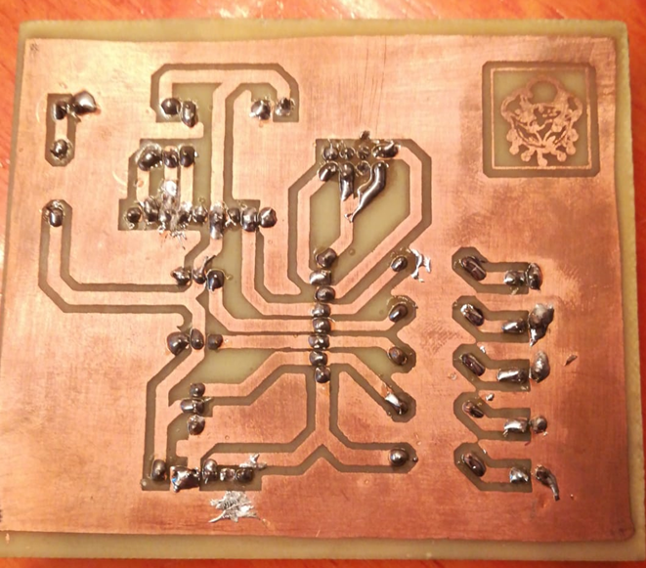
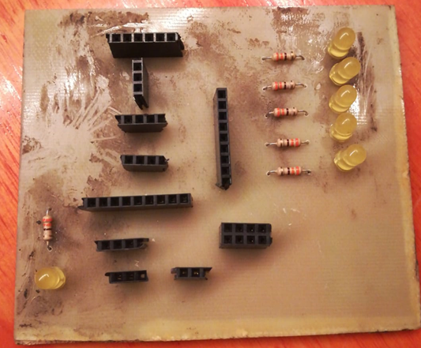
Diseño PCB (Proteus)
Esquemático de la segunda versión del PCB
PCB y diseño 3D de la segunda versión del PCB
22
Notes:
Presentación del PCB

Slide 27
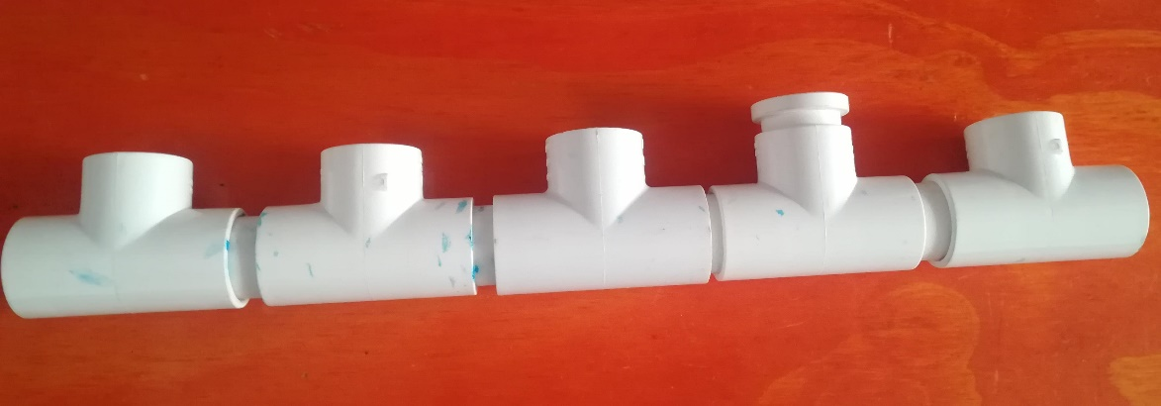
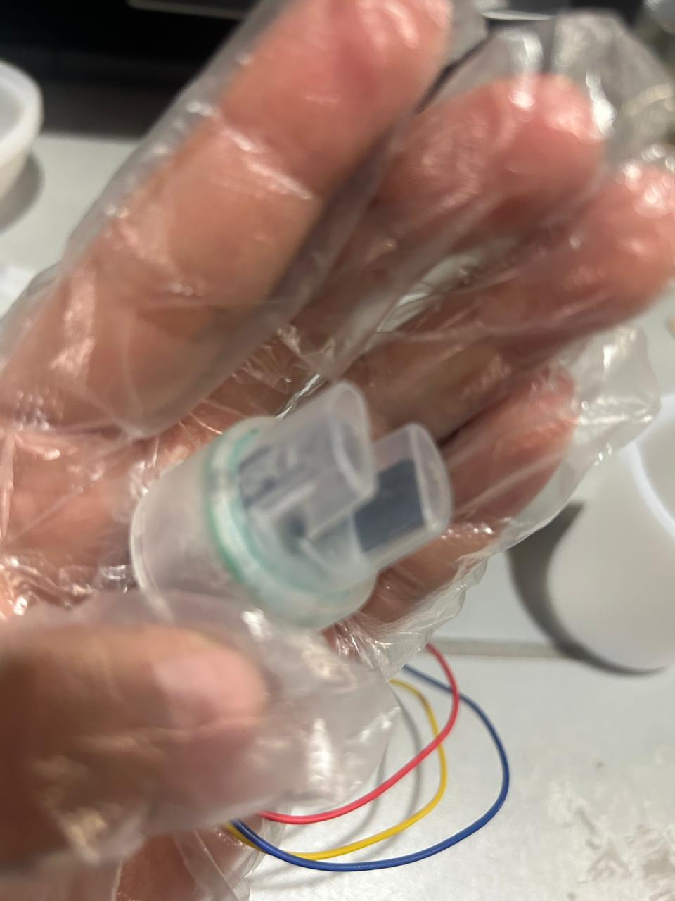
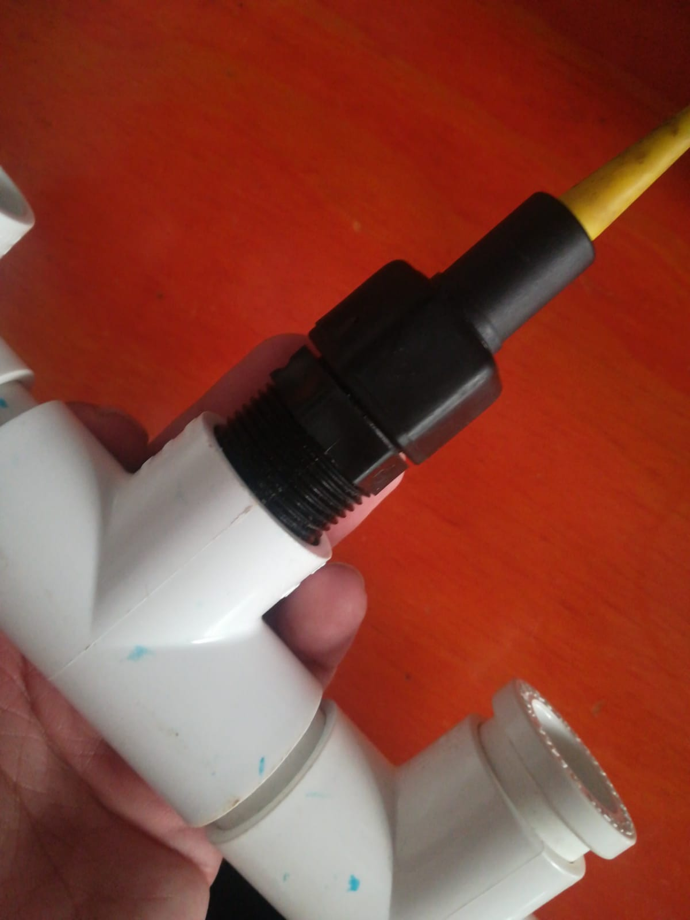
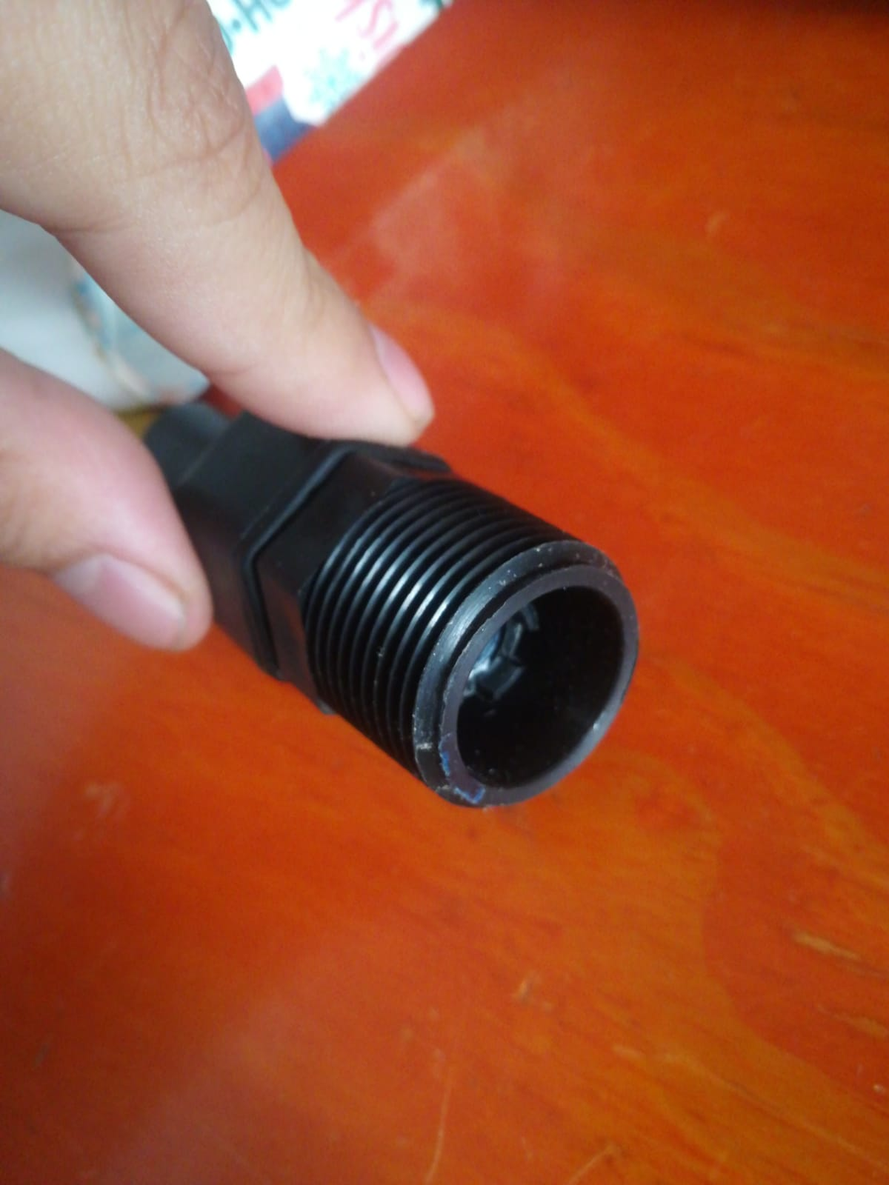
Diseño de PCB 2
PCB Parte frontal versión 2
PCB Parte trasera versión 2
23
Notes:
Presentación del PCB

Slide 28
Adecuación de sensor y gabinete
2. Desarrollo y Pruebas:
Hardware, código, pruebas y diseño: $12,000
Subtotal: $12,000
1. Sensores y Hardware:
Sensores principales: $3,000
Otros sensores y componentes: $2,800
Subtotal: $5,800
Adecuación de sensor
24
Adecuación del CPVC
3. Adecuaciones y Otros:
Adecuación de sensores, PCB, gabinete y otros: $4,500
Subtotal: $4,500
Notes:
Añadir fotos de la resina, todos son sumergibles menos el de turbidez el cual se tuvo que sellar con resina epoxica para garantizar su permeabilidad, decir sensores delicados en específico de OD

Slide 29
Precio del dispositivo de datos
2. Desarrollo y Pruebas:
Hardware, código, pruebas y diseño: $12,000
Subtotal: $12,000
1. Sensores y Hardware:
Sensores principales: $3,000
Otros sensores y componentes: $2,800
Subtotal: $5,800
3. Adecuaciones y Otros:
Adecuación de sensores, PCB, gabinete y otros: $4,500
Subtotal: $4,500
Total: $22,300
25

Slide 30
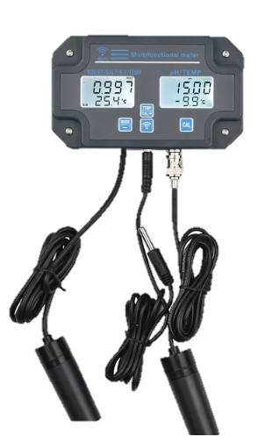
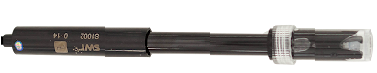

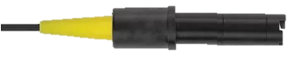
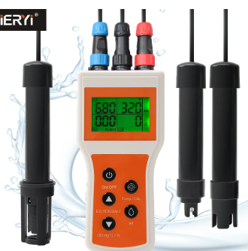
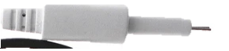
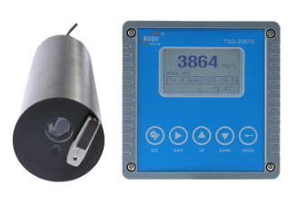
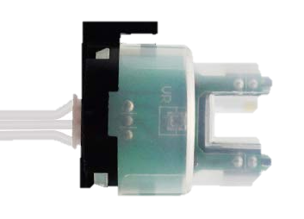
Sensores
SENSOR | PRECIO | IMÁGENES
Analizador de de Agua Wifi Ph/Ec/Tds/Salt/S.G/Temperatura Control de Aplicaciones Ph-W3988 CACAGOO Ensayador | $ 1,298
OXIGENO DISUELTO (pH, TDS, EC, Temp, Salinidad) | $ 5,000
TOTAL DE SOLIDOS SUSPENDIDOS | $ 12,826
SENSOR | PRECIO | IMÁGENES
PH | $ 500
TEMPERATURA | $ 200
OXIGENO DISUELTO | $ 2,585
TOTAL DE SOLIDOS DISUELTOS | $ 400
TOTAL DE SOLIDOS SUSPENDIDOS | $ 300
26
Notes:
Decir que se muestra en las tablas de que nuestro sistema es más económico y eficiente siendo de esta manera que tenemos integrados los sensores y se tiene el sistema de alertamiento

Slide 31
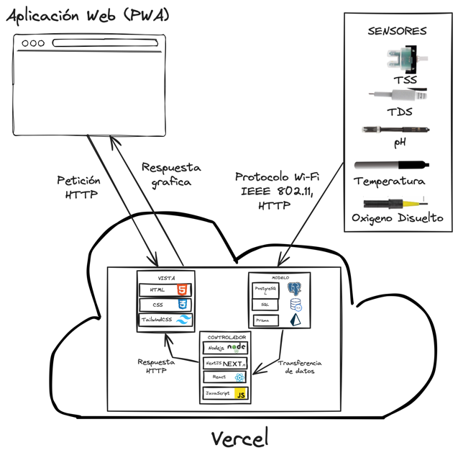
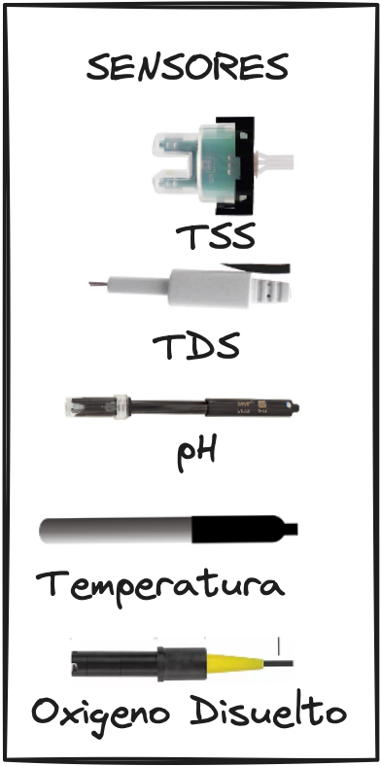
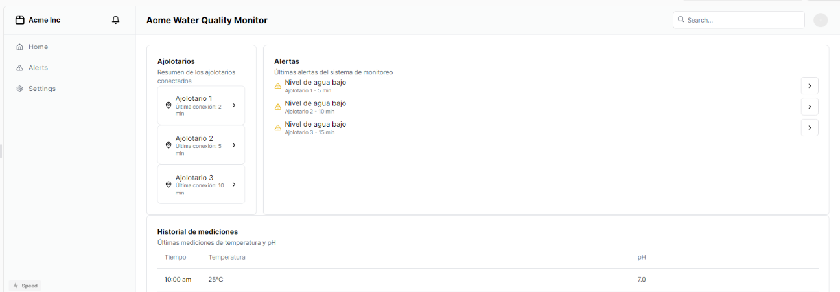
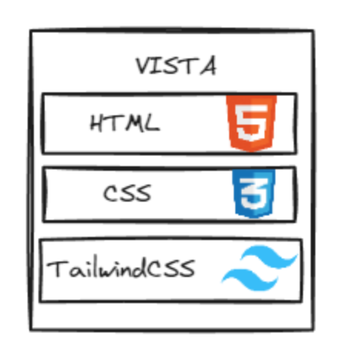
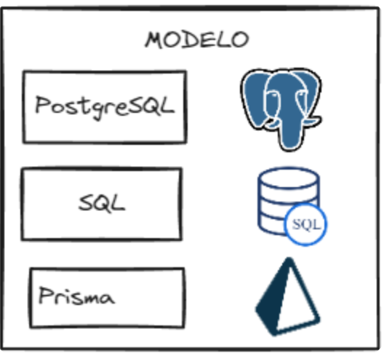
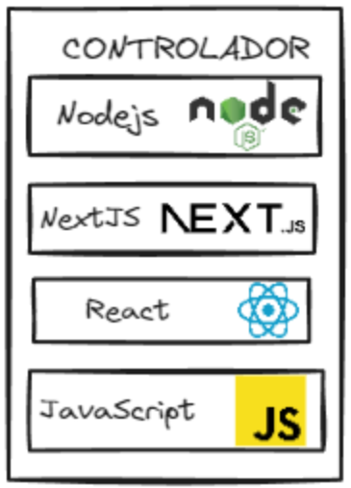
Arquitectura Serverless
Gestión de usuarios y autenticación
Gestión de entidades
- Gestión de usuarios (RF1)
- Autenticación de usuarios (RF2)
- Autorización de usuarios (RF3)
- Aprobación de usuarios (RF10)
- Gestión de ajolotarios (RF4)
- Gestión de peceras (RF5)
27
Monitoreo y registro
- Monitoreo de dispositivos (RF6)
- Registro de mediciones (RF7)
- Visualización de datos (RF8)
Notes:
Se menciona a alto nivel la arquitectura del sistema sigue un tipo de Arquitectura Serverless

Slide 32
Requerimientos Funcionales
Gestión de usuarios y autenticación
Gestión de entidades
- Gestión de usuarios (RF1)
- Autenticación de usuarios (RF2)
- Autorización de usuarios (RF3)
- Aprobación de usuarios (RF10)
- Gestión de ajolotarios (RF4)
- Gestión de peceras (RF5)
Monitoreo y registro
- Monitoreo de dispositivos (RF6)
- Registro de mediciones (RF7)
- Visualización de datos (RF8)
28
Notes:
Se menciona a alto nivel que los sensores y envío de información se realiza mediante

Slide 33
Requerimientos Funcionales
Aplicación web y almacenamiento
Integración y configuración
- Integración de sensores (RF12)
- Plataforma de monitoreo en tiempo casi real (RF13)
- Medición continua o por intervalos (RF14)
- Visualización gráfica de datos (RF15)
- Ajuste de rangos optimos (RF16)
- Aplicación web para visualización de datos(RF17)
- Almacenamiento de datos (RF18)
Alertas y reportes
- Alertas automáticas (RF9)
- Reportes de caracteristicas de salud para calidad de agua (RF11)
29
Notes:
Se menciona a alto nivel que los sensores y envío de información se realiza mediante

Slide 34
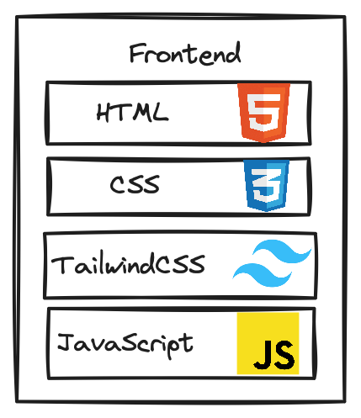
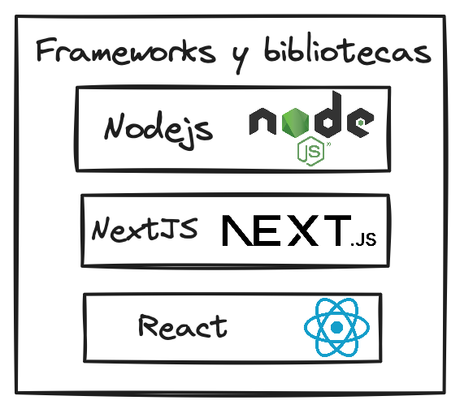
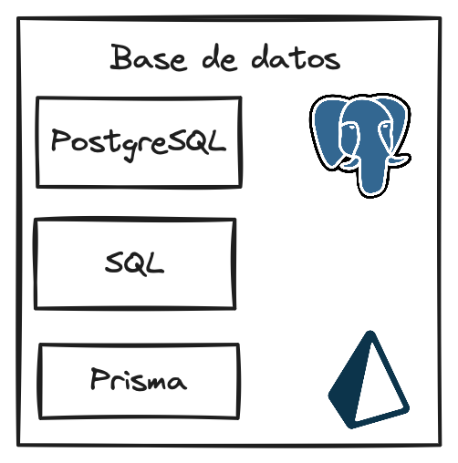
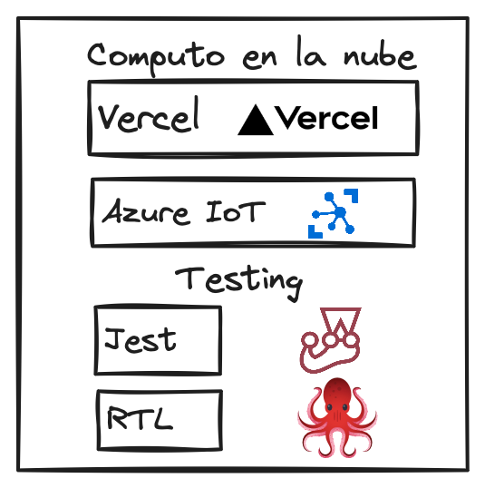

Requerimientos No Funcionales
Requerimientos no funcionales
- Seguridad (RNF1): Protección de datos sensibles
- Usabilidad (RNF2): Interfaces intuitivas
- Rendimiento (RNF3): Procesamiento en tiempo casi real
- Escalabilidad (RNF4): Soporte para más usuarios y dispositivos
- Disponibilidad (RNF5): Disponibilidad del sistema
30
Notes:
Se menciona a alto nivel que los sensores y envío de información se realiza mediante

Slide 35
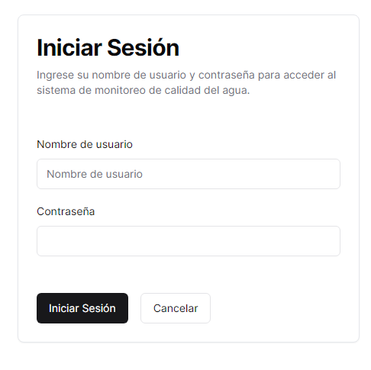
Frameworks y Herramientas
Costo total proyectado mediante puntos de función: $209,500
31
Notes:
Se menciona a alto nivel que los sensores y envío de información se realiza mediante, dentro de esta diapositiva poner los costos

Slide 36
Mockups
Autenticación de usuario
32
Notes:
Se menciona a alto nivel que los sensores y envío de información se realiza mediante

Slide 37
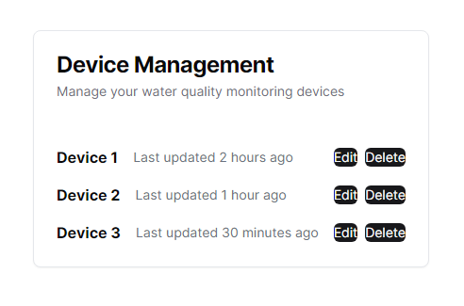
Mockups
Dashboard principal
Gestión de dispositivos
33
Notes:
Se menciona a alto nivel que los sensores y envío de información se realiza mediante

Slide 38

Conclusiones
El desarrollo del sistema automatizado de monitoreo de parámetros fisicoquímicos del agua para la conservación de ajolotes es un proyecto en curso. Hasta el momento, hemos completado las fases de necesidades del proyecto, análisis y diseño. Actualmente, nos encontramos en la etapa de pruebas unitarias.
Mockups
Gestión de dispositivos
Este trabajo, correspondiente a la primera parte (TT1) del Trabajo Terminal, sienta las bases para la implementación completa y las pruebas más extensivas que se llevarán a cabo en la segunda parte (TT2). Aunque los resultados preliminares son prometedores, el sistema aún necesita ser validado a través de pruebas de componentes, sistema y aceptación en TT2 para garantizar su efectividad y fiabilidad en entornos reales.
34
Notes:
Se menciona a alto nivel que los sensores y envío de información se realiza mediante

Slide 39
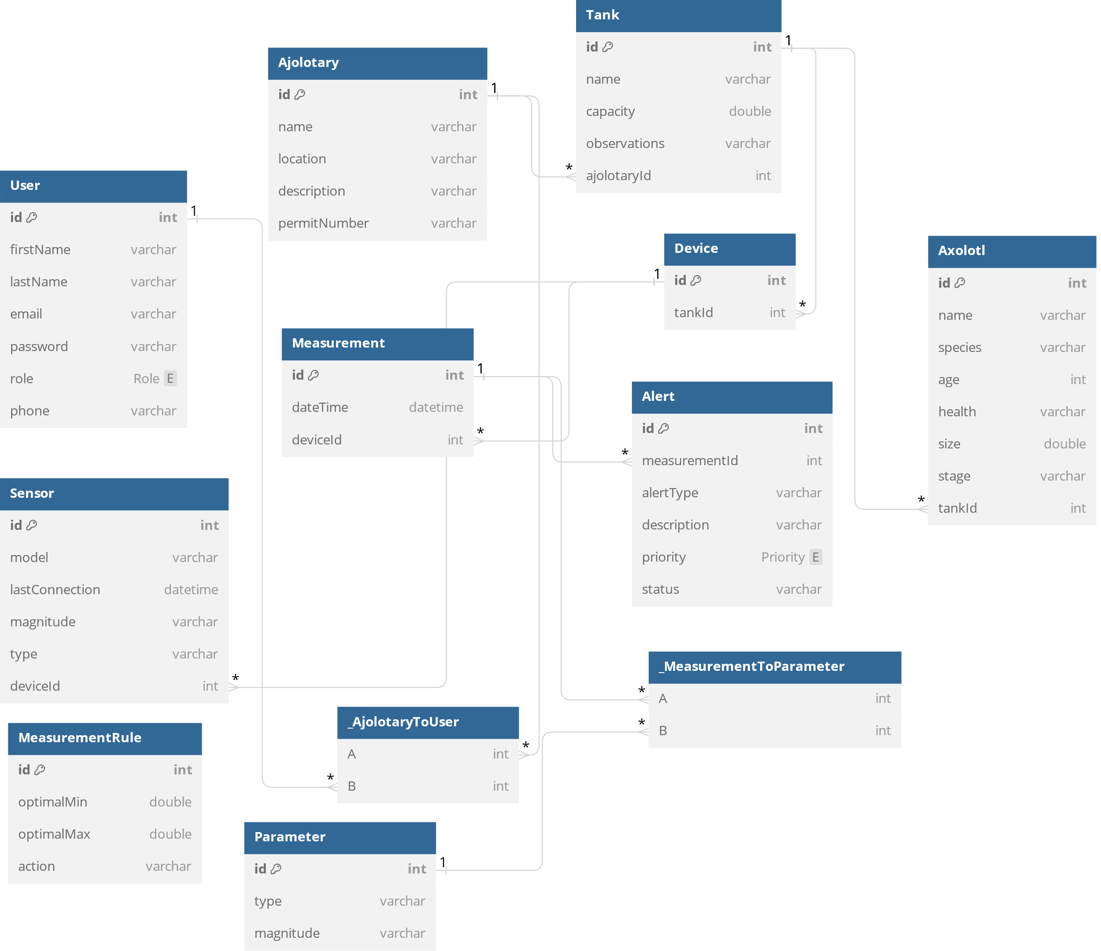
Pruebas unitarias
Base de datos
Diagrama entidad relación
Autenticación de usuario: Inicio de sesión
35
Notes:
Se menciona a alto nivel que los sensores y envío de información se realiza mediante

Slide 40
DESARROLLO INICIAL
36

Slide 41



Prueba de componente sensor de pH
Monitor serial de la prueba de pH
Prueba física del electrodo del sensor en la solución
37
Notes:
Presentación del PCB

Slide 42


Prueba de componente sensor de oxígeno disuelto (OD)
Monitor serial de la prueba de oxígeno disuelto
Prueba física del electrodo del sensor en solución
38
Notes:
Presentación del PCB

Slide 43


Prueba de componente sensor de total de solidos suspendidos (TSS)
39
Notes:
Presentación del PCB

Slide 44


Prueba de componente sensor de total de solidos disueltos (TDS)
40
Notes:
Presentación del PCB

Slide 45


Prueba de componente sensor de temperatura
41
Notes:
Presentación del PCB

Slide 46


Pruebas unitarias
Pruebas unitarias
Autenticación de usuario: Registro
Autenticación de usuario: Inicio de sesión
42
Notes:
Se menciona a alto nivel que los sensores y envío de información se realiza mediante

Slide 47

Pruebas unitarias
Autenticación de usuario: Registro
43
Notes:
Se menciona a alto nivel que los sensores y envío de información se realiza mediante

Slide 48




Objeto de estudio
44
Notes:
Donde esta, imágenes ubicación, ajolotes Decir que es donde es y pa que es Tecamac, santo domingo, fachada, ajolotes

Slide 49
CONCLUSIONES Y TRABAJO FUTURO
45

Slide 50
Contribuciones
-
Este proyecto usa el IoT y cloud computing, integrando hardware y software para la creación de un sistema de monitoreo automatizado con el fin de conservar y cuidar especies.
Al elaborar dicho sistema se demuestra la unión de diversas tecnologías para un propósito.
El elaborar este sistema de monitoreo se logrará obtener una base de datos de los estados de los ajolotes que servirán como información para futuros investigadores y cuidadores de ajolotes.
46
Notes:
Contribuciones en dos ámbitos en la computación y en la preservación de la especie

Slide 51
Conclusiones
El desarrollo del sistema automatizado para monitorear parámetros fisicoquímicos del agua en la conservación de ajolotes está en progreso. Hemos completado las fases de necesidades del proyecto, análisis y diseño, y actualmente estamos en la etapa de pruebas unitarias.
Este trabajo, correspondiente a la primera parte (TT1), establece las bases para la implementación completa y pruebas más extensivas en la segunda parte (TT2). Aunque los resultados preliminares son prometedores, el sistema aún necesita ser validado mediante pruebas de componentes, sistema y aceptación en TT2 para garantizar su efectividad y fiabilidad en entornos reales.
47
Notes:
Que es lo más relevante o importante desde nuestro análisis hasta los últimos desarrollos, decir observaciones y de cierta manera vivencias como es el uso del hardware, todo de manera objetiva basado en hechos y nuestra investigación

Slide 52
Trabajo futuro
Dentro del trabajo e implementación a realizar se seguirá con las pruebas de sistema, así como con la validación con diferentes elementos, contemplamos que a futuro nuestro proyecto lleve a cabo sus mediciones en el ajolotario de Santo Domingo Ajoloapan de manera exitosa, con el cual ya tenemos permiso para realizar dichas mediciones
48
Notes:
Se habla únicamente de TT2 en cuestión de nuestro cronograma y la metodología

Slide 53


Sistemas Inteligentes para el Medio Ambiente
GRACIAS
Sistema de monitoreo de parámetros fisicoquímicos de calidad del agua para la conservación ex-situ de especies de género ambystoma.
Notes:
Evitar colores amarillos, naranjas y rojos

Slide 54
Referencias
- https://www.infobae.com/mexico/2024/05/21/murio-el-60-de-la-poblacion-de-ajolotes-que-estaban-en-el-zoologico-los-coyotes-en-la-cdmx/
-
-
-
-
-
Notes:
Gráfico de pastel por decadas

Slide 55
Anexos
Elementos de utilidad

Slide 56
PUNTOS DE FUNCIÓN
Valores estándar (IFPUG):
Tipo / Complejidad | Baja | Media | Alta
(EI) Entrada Externa | 3 PF | 4 PF | 6 PF
(EO) Salida Externa | 4 PF | 5 PF | 7 PF
(EQ) Consulta Externa | 3 PF | 4 PF | 6 PF
(ILF) Archivo Lógico Interno | 7 PF | 10 PF | 15 PF
(EIF) Archivo de Interfaz Externo | 5 PF | 7 PF | 10 PF

Slide 57
PUNTOS DE FUNCIÓN
Requerimientos del Proyecto:
-Entradas Externas (EI): 15 PF
-Salidas Externas (EO): 17 PF
-Consultas Externas (EQ): 7 PF
-Archivos Lógicos Internos (ILF): 24 PF
-Archivos de Interfaz Externos (EIF): 10 PF
Total Puntos de Función Sin Ajustar (PFSA): 73 PF

Slide 58
PUNTOS DE FUNCIÓN
Factor de Ajuste (FA):
Factor | Puntaje
Comunicación de datos | 4
Funciones de procesamiento distribuido | 4
Rendimiento | 4
Configuraciones altamente utilizadas | 3
Transacciones intensivas | 3
Entrada de datos interactiva | 3
Actualización de datos interactiva | 3
Complejidad de procesamiento | 4
Reusabilidad | 3
Facilidad de instalación | 2
Facilidad operativa | 4
Instalaciones múltiples | 3
Facilidad de cambio | 3
Uso de nuevas herramientas | 4
Total FA | 47

Slide 59
PUNTOS DE FUNCIÓN
Cálculo de Puntos de Función Ajustados (PFA):
PFA = PFSA x [0.65 + (0.01 x FA)]
PFA = 73 x [0.65 + (0.01 x 47)] = 81.76 = 82
Estimación de Esfuerzo:
-Total Horas/Hombre: 82 PF * 18 horas/PF = 1,476 horas/hombre
-Duración del Proyecto: 3 desarrolladores, 4 horas/día, 20 días/mes
-Horas: 1,476 / 3 = 492 horas
-Días de trabajo: 492 / 4 = 123 días
-Meses: 123 / 20 = 6 meses y 3 días

Slide 60
PUNTOS DE FUNCIÓN
Costos del proyecto
-Sueldo Mensual por Desarrollador: $10,000
-Costo Total: Costo = (3 * 6.15 * 10,000) + 25,000 = $209,500

Slide 61


Diagrama de casos de uso
Diagramas UML
Diagrama de clases Usuarios, ajolotarios y peceras
Notes:
Se menciona a alto nivel que los sensores y envío de información se realiza mediante

Slide 62

Diagrama de clases Usuarios, ajolotarios y peceras
Diagramas UML
Diagrama de clases Dispositivos y sensores
Notes:
Se menciona a alto nivel que los sensores y envío de información se realiza mediante

Slide 63

Diagrama de clases Dispositivos y sensores
Diagramas UML
Diagrama de clases Mediciones y alertas
Notes:
Se menciona a alto nivel que los sensores y envío de información se realiza mediante

Slide 64
Diagrama de clases Ajolotes
Diagramas UML
Diagrama de clases Mediciones y alertas
Notes:
Se menciona a alto nivel que los sensores y envío de información se realiza mediante

Slide 65


Diagrama de clases Mediciones y alertas
Diagramas UML
Diagrama de secuencia Autenticación de usuario
Notes:
Se menciona a alto nivel que los sensores y envío de información se realiza mediante

Slide 66

Diagrama de secuencia Autenticación de usuario
Diagramas UML
Notes:
Se menciona a alto nivel que los sensores y envío de información se realiza mediante

Slide 67

Diagrama de secuencia Registro de mediciones
Diagramas UML
Notes:
Se menciona a alto nivel que los sensores y envío de información se realiza mediante

Slide 68

Diagrama de secuencia Alertas
Diagramas UML
Diagramas UML
Diagrama de actividades Autenticación
Notes:
Se menciona a alto nivel que los sensores y envío de información se realiza mediante

Slide 69

Diagrama de actividades Autenticación
Diagramas UML
Notes:
Se menciona a alto nivel que los sensores y envío de información se realiza mediante

Slide 70

Diagrama de actividades Monitoreo de condiciones
Diagramas UML
Notes:
Se menciona a alto nivel que los sensores y envío de información se realiza mediante

Slide 71

Diagrama de actividades Proc. Y Notificación de alertas
Diagramas UML
Notes:
Se menciona a alto nivel que los sensores y envío de información se realiza mediante

Slide 72
Diagrama de estados Estado de dispositivo IoT
Diagramas UML
Notes:
Se menciona a alto nivel que los sensores y envío de información se realiza mediante

Slide 73

Diagrama de estados Estado de una alerta
Diagramas UML
Notes:
Se menciona a alto nivel que los sensores y envío de información se realiza mediante

Slide 74

Diagrama de estados Estado sesión de usuario
Diagramas UML
Notes:
Se menciona a alto nivel que los sensores y envío de información se realiza mediante

Slide 75

Prueba Login Page
Pruebas de software
Notes:
Se menciona a alto nivel que los sensores y envío de información se realiza mediante

Slide 76

Prueba Login Page
Pruebas de software
Notes:
Se menciona a alto nivel que los sensores y envío de información se realiza mediante

Slide 77

Prueba Register Page
Pruebas de software
Notes:
Se menciona a alto nivel que los sensores y envío de información se realiza mediante

Slide 78
Prueba Register Page
Pruebas de software
Notes:
Se menciona a alto nivel que los sensores y envío de información se realiza mediante

Slide 79


Problemática
Calidad del agua
El cuidado de los parámetros fisicoquímicos del agua es crucial para el bienestar de los ajolotes.
La falta de monitoreo continuo ha causado muertes inexplicables. Muchos ajolotarios no tienen sistemas automáticos de alertamiento, dependiendo de procesos manuales.
No hay sistemas específicos para ajolotes, pero prototipos existentes podrían adaptarse.
6
Notes:
La conservación ex situ se realiza en ajolotarios donde deben existir los parámetros fisicoquímicos óptimos para su conservación y crecimiento

Slide 80
INTRODUCCIÓN1
9

